Slide 1


재외동포를 위한 한국어(영어권)
6-1
재미한국학교협의회 (NAKS)
The National Association for Korean Schools

Slide 2

Unit 12
예술과 예술가
단어 학습 링크
https://quizlet.com/join/ZRwGaVKgR
재미한국학교협의회 (NAKS)
The National Association for Korean Schools

Slide 3
어떤 예술 분야들인지 하나하나 알아볼까요?
오른쪽 작품은 어떤 조각가의 작품인지 알아요?
여러분은 어떤 예술 분야에 관심이 있어요?
어떤 예술 분야에 소질이 있는 것 같아요?
재미한국학교협의회 (NAKS)
The National Association for Korean Schools

Slide 4
12과에서는 훌륭한 예술가들의 재능과 노력에 대해 이야기해 봅시다.
학습 목표
학습 내용
예술가의 업적과 노력을 소개할 수 있다.
좋아하는 예술 분야에 대해 말할 수 있다.
주제: 예술적 재능과 노력
어휘: 예술가, 재능, 노력
문법: 1. –다시피 하다
2. –답다
문화: 예술가들의 명언
재미한국학교협의회 (NAKS)
The National Association for Korean Schools

Slide 5

다양한 예술가
교과서 110쪽
음악가 | 화가 | 무용가
건축가 | 작가 | 영화감독
사진작가 | 연출자 | 디자이너
작곡가 | 지휘자 | 성악가
재미한국학교협의회 (NAKS)
The National Association for Korean Schools

Slide 6

©cleanpng.com
선생님의 어휘 노트
접미사 -가(家 집 가) vs -자(者 놈 자)
‘그것을 전문적으로 하는 사람’ 또는 ‘그것을 직업으로 하는 사람’의 뜻을 더하는 접미사.
(예) 건축가, 교육가, 문학가,
작곡가, 평론가
‘그것에 능한 사람’의 뜻을 더하는 접미사. (예) 외교가, 이론가, 전략가, 전술가
일부 명사 뒤에 붙어 ‘사람’의 뜻을 더하는 접미사.
(예) 과학자, 교육자, 노동자,
참석자, 기술자, 연기자
자
접미사 –사(師 스승 사 )
(예) 요리사, 목사, 의사
가
재미한국학교협의회 (NAKS)
The National Association for Korean Schools

Slide 7
예술가 인터뷰 키워드
교과서 110쪽
계기 | 작품 세계 | 인생관
근황 | 업적 | 향후 계획
 | 수상 경력
일을 시작하게 된 계기는 무엇입니까?
작품 세계에 대해 설명해 주세요.
요즘 근황이 어떠십니까?
작가님의 인생관은 무엇입니까?
재미한국학교협의회 (NAKS)
The National Association for Korean Schools

Slide 8
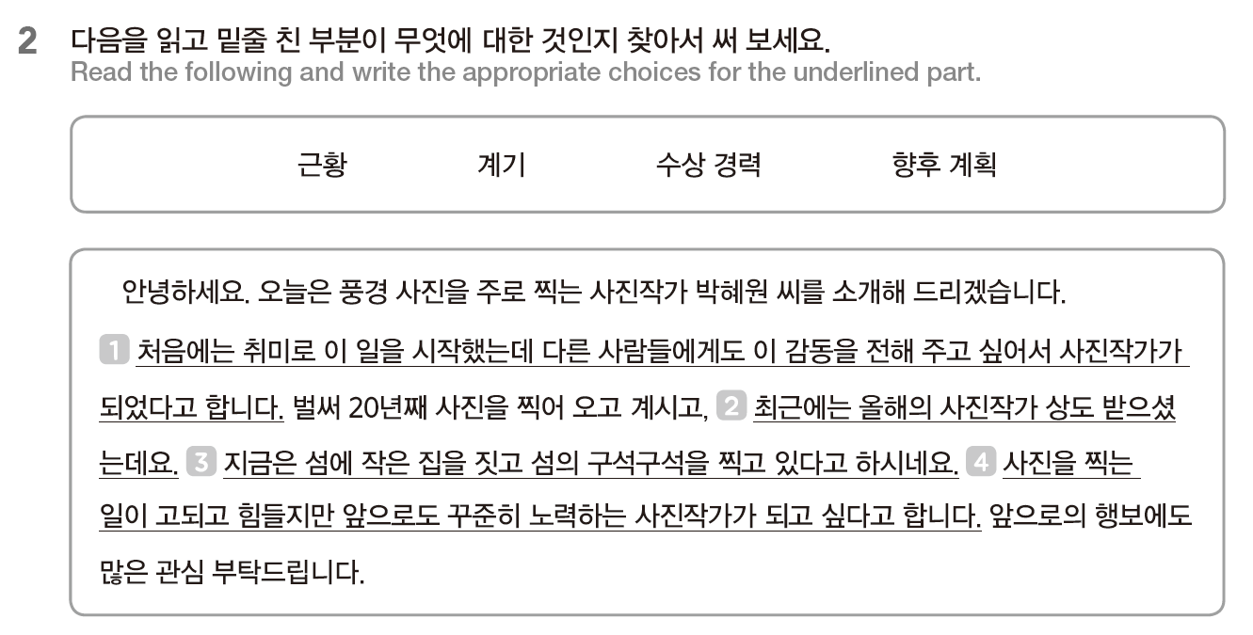
3
1
2
4
재미한국학교협의회 (NAKS)
The National Association for Korean Schools

Slide 9
재능 관련 어휘
교과서 111쪽
소질 | 뛰어난 재능 | 재능을 타고나다 | 재능을 발견하다
재능을 인정받다 | 이름을 날리다 | 상을 수상하다 | 최고의 자리에 오르다
타고난 소질을 계발하다
미술에 뛰어난 재능이 있다
이름을 남기다
재능이 풍부하다
재미한국학교협의회 (NAKS)
The National Association for Korean Schools

Slide 10
노력 관련 어휘
교과서 111쪽
피나는 노력 | 최선을 다하다 |  | 노력을 기울이다
어려움을 견디다/참다 |  | 어려움을 이겨내다/극복하다
노력을 쏟다
피나는 노력 끝에
연습문제 2번을 풀어 보세요.
재미한국학교협의회 (NAKS)
The National Association for Korean Schools

Slide 11


교과서 112쪽
로라가 예술가하고 인터뷰하는 내용을 들어 볼 거예요.
Audio
30
먼저 로라가 인터뷰하는 사람이 누구인지, 로라는 어떤 질문을 하는지 잘 들어 보세요.
이 화가의 작품 세계는 어떤가요?
이 화가는 어떤 점을 힘들어해요?
앞으로의 계획은 뭐예요?
재미한국학교협의회 (NAKS)
The National Association for Korean Schools

Slide 12
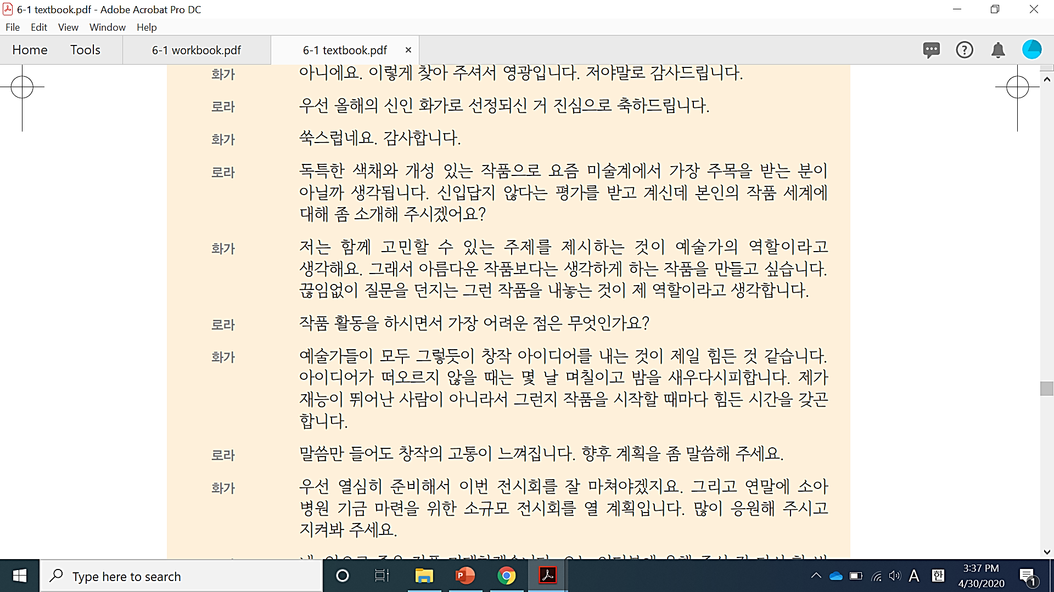
인터뷰 주요 부분 상세 보기
2명씩 대화문 함께 읽기
재미한국학교협의회 (NAKS)
The National Association for Korean Schools

Slide 13
오늘의 문법 1. –다시피 하다
선생님: 세계 최고의 발레리나가 되기 위해 발레리나들은 얼마나 연습을 할까요?
학생: 하루 종일, 일 년 내내 연습만 할 것 같아요.
선생님: 밥 먹는 시간만 제외하면 거의 연습만 한다고 해요. 실제로 연습실에서 살다시피 한대요.
무언가에 목숨을 걸다시피 하면 정말 꿈을 이룰 수 있겠죠?
재미한국학교협의회 (NAKS)
The National Association for Korean Schools

Slide 14
문장 만들기
오늘의 문법 1. –다시피 하다
This expression is only attached to a verb and tells that the subject is doing something
close to the literal meaning of the phrase.
공연을 앞두고 그는 연습실에서 살다시피 했다.
그 작가의 드라마를 하도 보다보니 대사를 거의 외우다시피 했다.
내 작품에 만족하지 못할 때에는 몇 날 며칠이고 밤을 새우다시피
했다.
교과서 113쪽 연습 문제 1
재미한국학교협의회 (NAKS)
The National Association for Korean Schools

Slide 15
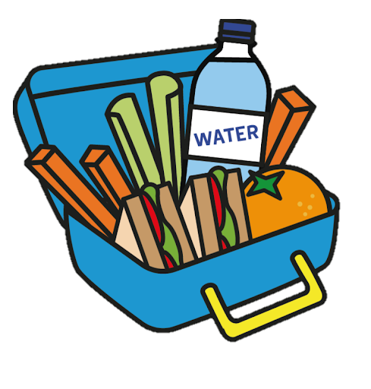
오늘의 문법 2. –답다
©clipart-library.com
선생님: 지금부터 10분간 간식 시간이에요.
정훈: 선생님, 저는 깜빡 잊고 간식을 안 가져 왔어요.
지민: 그럴 줄 알고 내가 2인분 갖고 왔지.
정훈: 내 간식까지 챙겨서 오다니, 역시 내 친구답다.
모범생답게 내 친구는 숙제를 안 해 온 적이 한번도
없어요.
재미한국학교협의회 (NAKS)
The National Association for Korean Schools

Slide 16
문장 만들기
오늘의 문법 2. –답다
This is attached to a noun and indicates that the subject has the qualification of the
noun. It is often used with job, personality, and character nouns.
저런 의상을 멋지게 소화하는 것을 보니 역시 세계적인 모델답다.
좋지 않은 상황에도 여유를 잃지 않는 그는 진정 프로다웠다.
그는 올해의 작가상 수상자답게 베스트셀러 작가가 되었다.
교과서 113쪽 연습 문제 2
재미한국학교협의회 (NAKS)
The National Association for Korean Schools

Slide 17
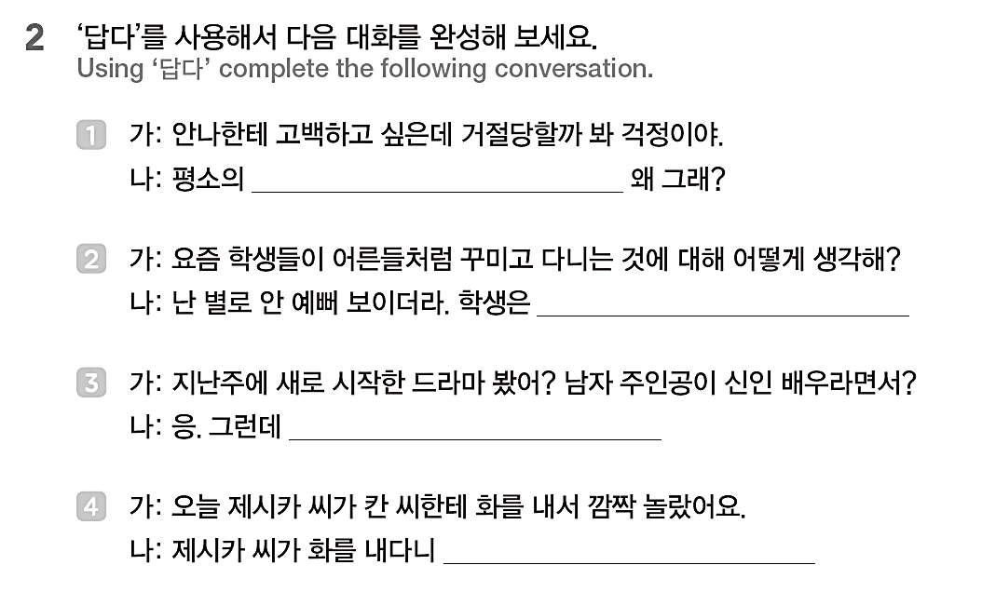
워크북 48쪽
너답지 않게
학생답게 입어야 예뻐.
신인답지 않게 연기를 정말 잘하더라.
제시카 씨답지 않았어요.
재미한국학교협의회 (NAKS)
The National Association for Korean Schools

Slide 18
듣기 활동 전 새 단어 확인
교과서 115쪽
학위를 수여하다 | 발매하다 |  | 불과하다 |  | 희박하다
기형적 |  | 선천적 |  | 영감
배움을 끝낸 사람에게 칭호를 주다
상품을 내어 팔기 시작하다
어느 정도를 넘지 못한 상태이다
이루어질 가능성이 적다
정상과는 다른 모양인
태어날 때부터 지니고
있는
기발한 생각이나 자극
재미한국학교협의회 (NAKS)
The National Association for Korean Schools

Slide 19
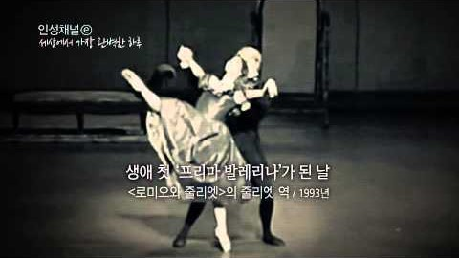
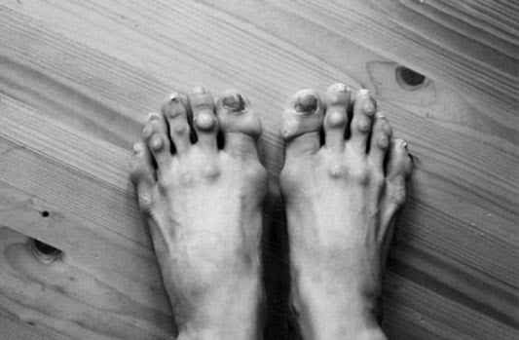
듣기 전 활동: 좋아하는 예술가에 대해 얘기하기
교과서 114쪽
발레리나 강수진의 발
https://www.youtube.com/watch?v=IFBE-oGp5y0
재미한국학교협의회 (NAKS)
The National Association for Korean Schools

Slide 20
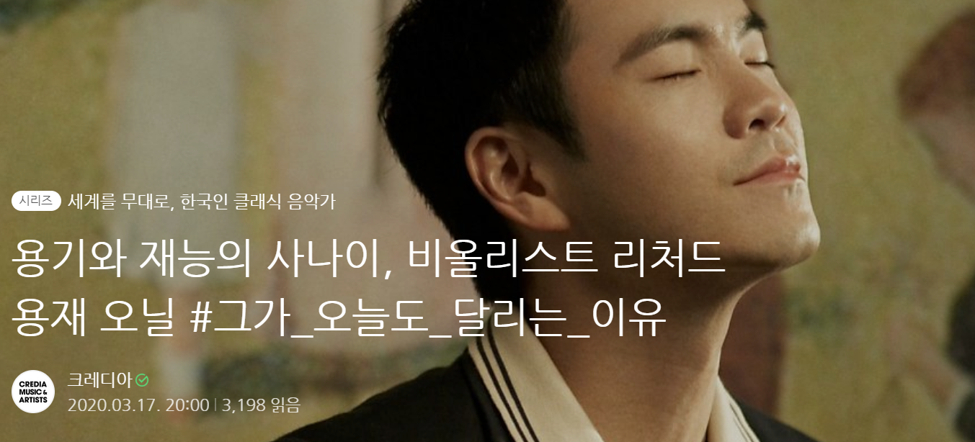
듣기 전 활동: 좋아하는 예술가에 대해 얘기하기
교과서 114쪽
링크를 찾아가면 리처드 용재 오닐의 활동상을 엿볼 수 있는 많은 자료들이 있습니다.
https://m.post.naver.com/viewer/postView.nhn?volumeNo=27756254&memberNo=10824066&vType=VERTICAL
재미한국학교협의회 (NAKS)
The National Association for Korean Schools

Slide 21

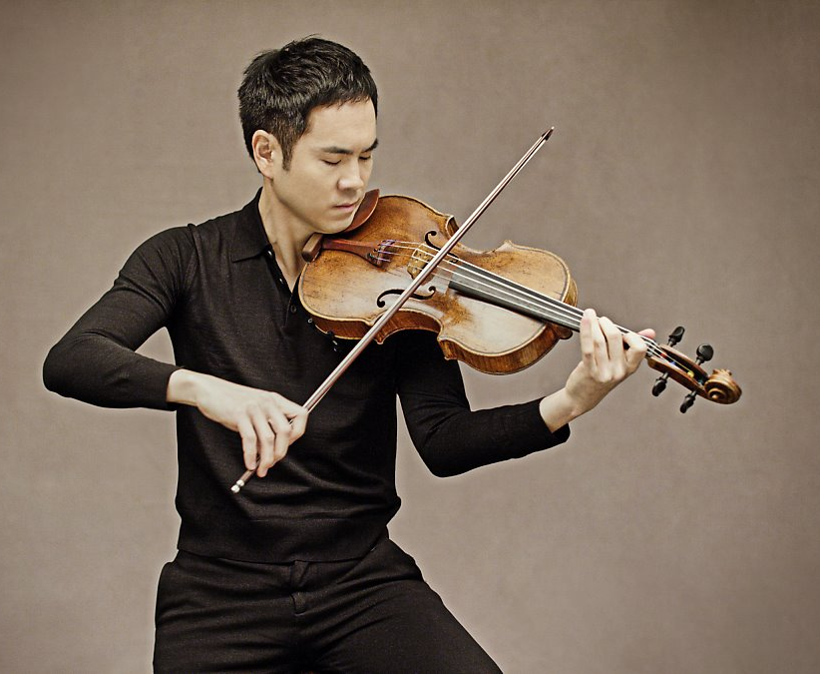
교과서 114쪽
리처드 용재 오닐에 대해 알게 됐는데, 그를 소개하는 발표 내용을 들어 볼 거예요. 성장 과정에 대해 잘 들어 보세요.
©post.naver.com
2. 리처드 용재 오닐을 소개하는 발표 듣기
교과서 114쪽 연습 문제 2
Audio
31
교과서에 소개된 내용보다 용재 오닐에 대해 더 많이 알게 되었는데, 어떤 내용이 제일 기억에 남아요?
재미한국학교협의회 (NAKS)
The National Association for Korean Schools

Slide 22
교과서 114쪽
예술가가 성공하는 데 재능과 노력 중에서 무엇이 더 영향을 미친다고 생각해요?
3. 예술적 성공에 대한 뉴스 듣기
Audio
32
앤더슨 에릭슨 교수의 주장과 잭 햄브릭 교수의 주장은 어떻게 다른가요?
발명왕 에디슨이나 강수진의 발이 이야기하는 바는 무엇인가요?
재미한국학교협의회 (NAKS)
The National Association for Korean Schools

Slide 23
교과서 115쪽
좋아하는 예술가, 예술 분야 설명하기
여러분이 관심 있는 또는 재능이 있는 예술 분야는 무엇입니까?
음악 | 미술 | 무용 | 건축 | 영화
문학 | 사진 | 공연 | 디자인 | 기타
관심 분야가 같은 친구들끼리 한 팀이 되어서 서로 알고 있는 정보를 나눠 보도록 해요. 교과서 표에 메모하세요.
메모한 내용을 교과서에 있는 ‘초보자를 위한 클래식 감상법’을 참고해서 조언 형식의 글로 써 보세요.
발표하고 피드백 받기
재미한국학교협의회 (NAKS)
The National Association for Korean Schools

Slide 24
읽기 활동 전 새 단어 확인
교과서 117쪽
데뷔하다 | 지휘대 | 교향곡
서곡 | 줄곧
활동 분야에 처음으로 등장하다
지휘자가 올라서서 지휘하도록 마련된 대
관현악을 위하여 작곡한 큰 곡. 보통 4악장
소나타 형식의 1악장으로 끝나는 곡
끊임없이 잇따라
재미한국학교협의회 (NAKS)
The National Association for Korean Schools

Slide 25

교과서 116쪽
1. 읽기 전 활동: 인터뷰 기사의 제목을 읽고 내용 생각해 보기
첼리스트에서 지휘자로 깜짝 변신하는 장한나
기사의 내용이 무엇일까요?
연주자와 지휘자는 어떤 자질이 있어야 할까요?
연주자가 되는 것과 지휘자가 되는 것은 어떻게 다를까요?
재미한국학교협의회 (NAKS)
The National Association for Korean Schools

Slide 26
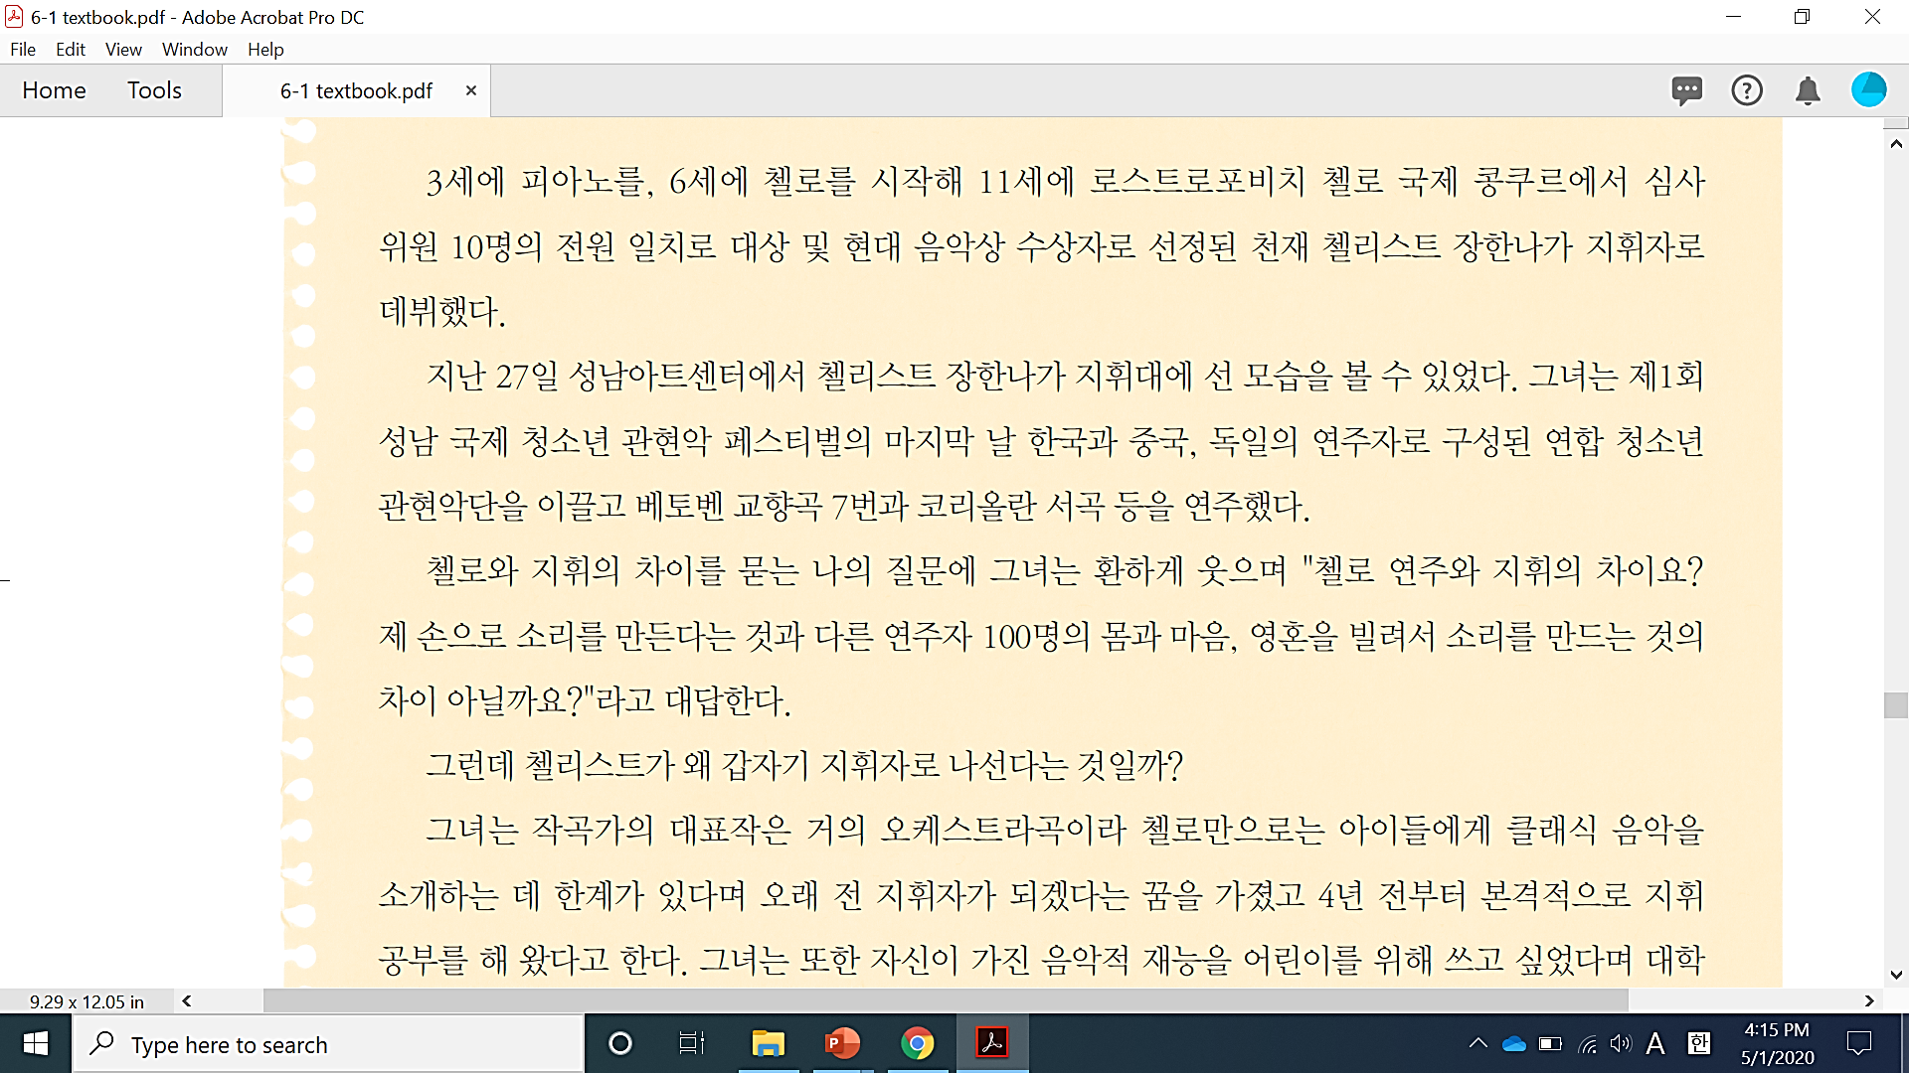
장한나 인터뷰
교과서 116쪽
첼로 연주와 지휘, 어떻게 다를까요?
재미한국학교협의회 (NAKS)
The National Association for Korean Schools

Slide 27
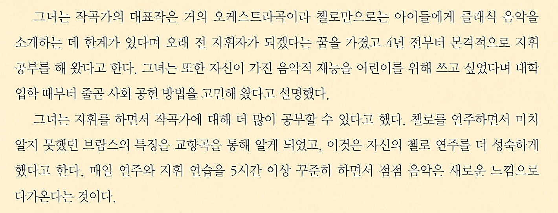
장한나 인터뷰
교과서 116쪽
교과서 116쪽 연습 문제 2
지휘자가 되고 싶었던 가장 큰 이유는 무엇일까요?
재미한국학교협의회 (NAKS)
The National Association for Korean Schools

Slide 28
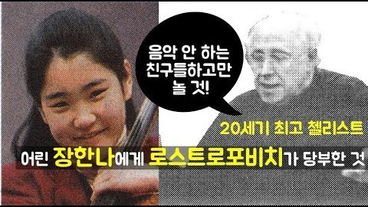
장한나 인터뷰
교과서 116쪽
자신의 재능을 사회를 위해 더 크고 넓게 쓰기를 원하는 지휘자 장한나를 영상으로 만나 봐요.
https://www.youtube.com/watch?v=R97F_a26Hn4
재미한국학교협의회 (NAKS)
The National Association for Korean Schools

Slide 29

117쪽 쓰기 활동
좋아하는 예술가에 대해 소개하는 글 쓰기
어떤 예술가를 소개할지 생각해 보고 정보를 찾아 보세요.
다음의 내용을 참고해서 어떤 부분을 소개할지 정하고 메모하세요.
탄생과 성장 | 예술적 재능과 노력 | 업적
작품 세계, 인생관 | 대중의 평가 | 기타
메모를 바탕으로 예술가 소개 글을 완성해서 발표합니다. 교과서에 직접 써 보세요.
발표하고 피드백 받기
재미한국학교협의회 (NAKS)
The National Association for Korean Schools

Slide 30

예술가들의 명언
교과서에 실린 명언들을 하나하나 읽으면서 의미를 생각해 봅시다.
어제를 넘어선 오늘을 사는 것, 이것이 내 삶의 모토다.
강수진
성공의 비밀은 ‘자신감’이며 자신감의 비밀은 ‘엄청난 준비’이다.
조수미
꿈 꿀 수 있다면 실현시킬 수 있다.
월트 디즈니
누구나 25세에는 재능이 있다. 문제는 그 재능을 50세까지 유지시키는 것이다.
에드가 드가
재미한국학교협의회 (NAKS)
The National Association for Korean Schools

Slide 31

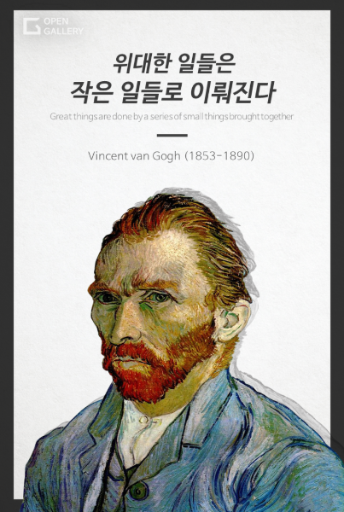
링크를 따라가면 유명한 화가들이 남긴 명언을 볼 수 있어요. 가장 마음에 와 닿는 명언 하나씩 찾아 봐요.
https://m.post.naver.com/viewer/postView.nhn?volumeNo=6131570&memberNo=856760&clipNo=11&searchKeyword=%EC%98%88%EC%88%A0%EA%B0%80%EB%93%A4%EC%9D%98%20%EB%AA%85%EC%96%B8
재미한국학교협의회 (NAKS)
The National Association for Korean Schools

Slide 32


워크북 숙제도 잊지 마세요!
하루 한 개 오늘의 질문
©uihere.com
이 세상 누구라도 인터뷰할 수 있다고 한다면 누구를 만나고 싶으세요? 여러분이 만나고 싶은 사람을 정해서 인터뷰 질문지를 만들어 보세요. 워크북 50쪽에 있는 샘플 질문지를 참고해도 좋고 자신만의 기상천외한 질문들을 만들어 봐도 좋아요. 장래에 자기가 하고 싶은 일을 이미 하고 있는 사람을 골라서 인터뷰해 봐도 좋을 것 같아요. (숙제!)
재미한국학교협의회 (NAKS)
The National Association for Korean Schools

Slide 33
LINGT을 이용한 말하기 숙제
WWW.LINGT.COM 에서 SIGN UP 하기
교사의 방 만들기
녹음, 사진, 영상, 텍스트를 이용한 숙제 제시하기
교과서 녹음, 의견 말하기 등의 숙제 가능
학생에게 링크 제공하기
총 10개의 말하기 숙제를 무료로 만들 수 있음
재미한국학교협의회 (NAKS)
The National Association for Korean Schools

Slide 34
References
재외동포를 위한 한국어 6-1 (영어권)
재외동포를 위한 한국어 6-1 (범용)
https://www.youtube.com/watch?v=IFBE-oGp5y0
https://www.youtube.com/watch?v=R97F_a26Hn4
https://m.post.naver.com/viewer/postView.nhn?volumeNo=27756254&memberNo=10824066&vType=VERTICAL
https://m.post.naver.com/viewer/postView.nhn?volumeNo=6131570&memberNo=856760&clipNo=11&searchKeyword=%EC%98%88%EC%88%A0%EA%B0%80%EB%93%A4%EC%9D%98%20%EB%AA%85%EC%96%B8
http://clipart-library.com/snack-cliparts.html
https://post.naver.com/viewer/postView.nhn?memberNo=6761635&volumeNo=11294267
http://clipart-library.com/writing-book-cliparts.html
https://www.uihere.com/free-cliparts/question-mark-emoticon-clip-art-silly-question-cliparts-1429704

